Slide 1

INTERPRÉTATION
EN GROUPE

Slide 2

Ces activités ont été préparées par Caroline Darche H.D.,
enseignante au département des Techniques d’hygiène dentaire du Cégep de Trois-Rivières,
pour les étudiants(es) inscrit(es) au cours de Radiologie dentaire (111-405-RI).
Toute utilisation partielle ou totale par quelque moyen ou procédé que ce soit
sans le consentement de l’auteur ou de ses ayants-droits,
est formellement interdite.
Édition révisée et complétée pour la session hiver 2022.

Slide 3
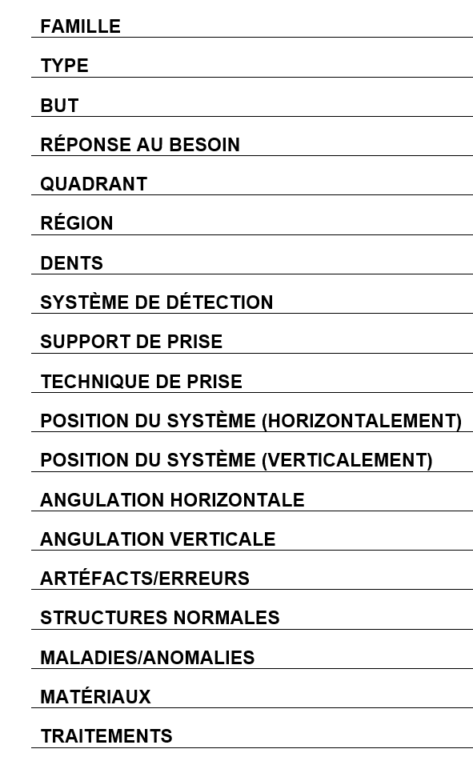
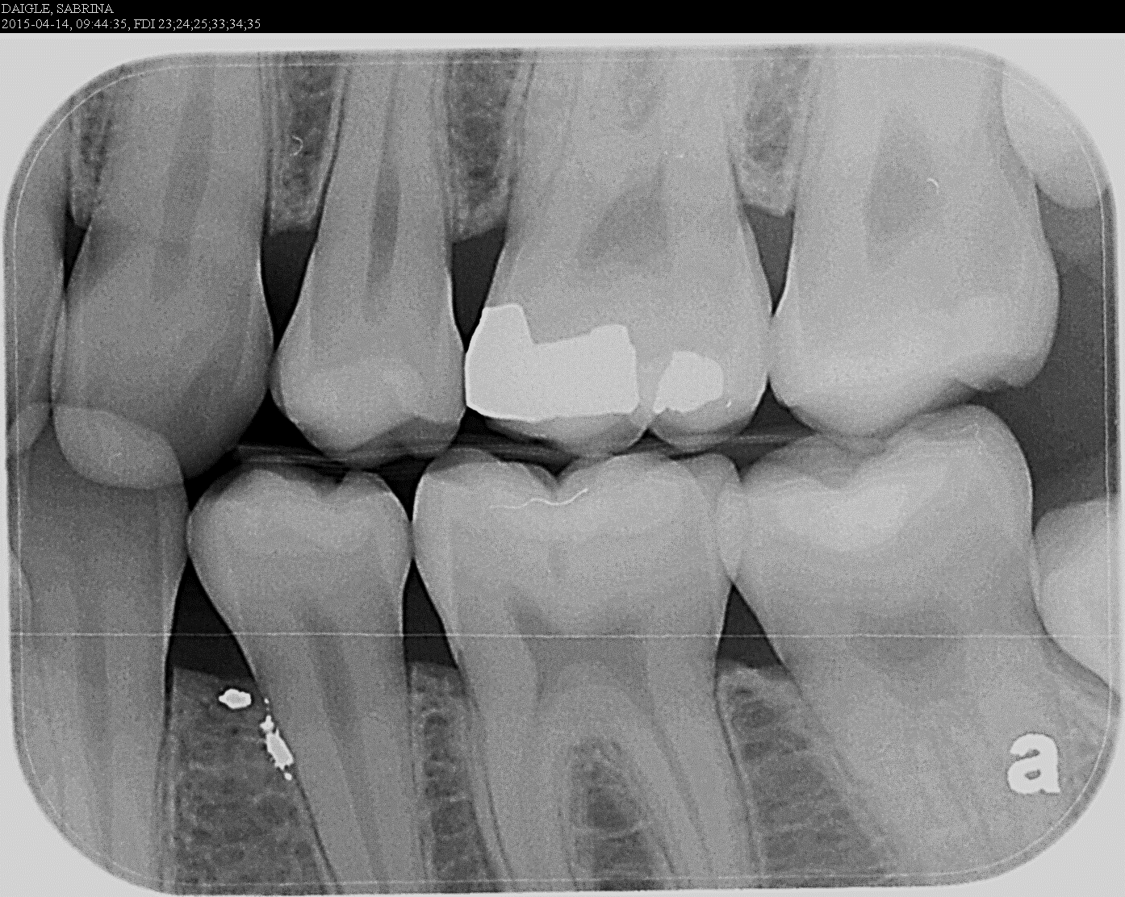
SEMAINE 2

Slide 4
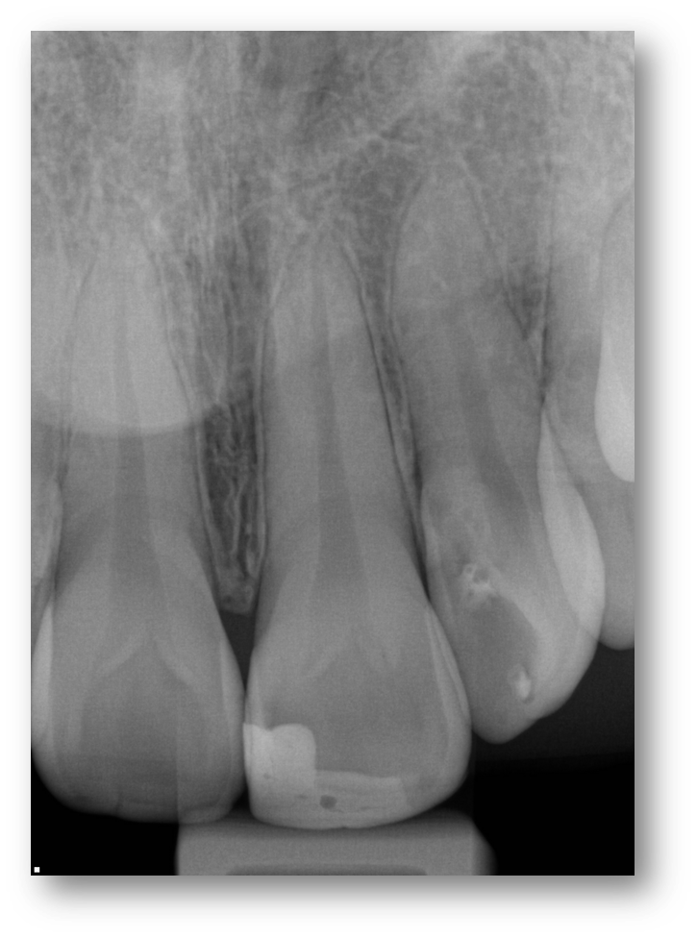
SEMAINE 3

Slide 5
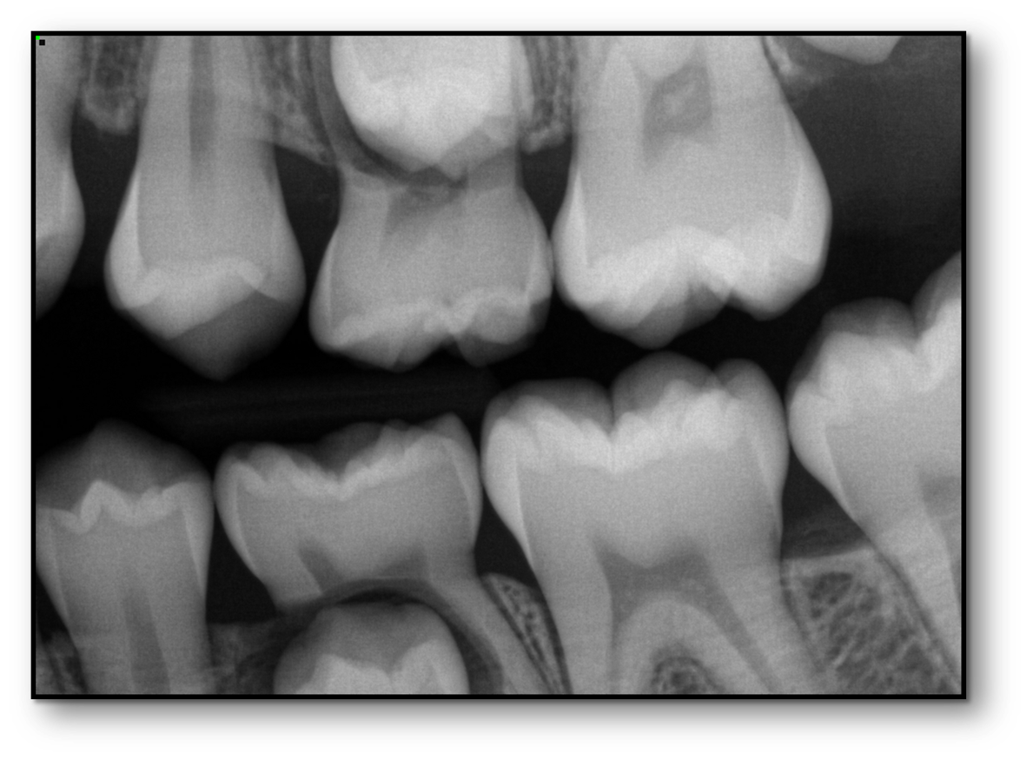
SEMAINE 4

Slide 6
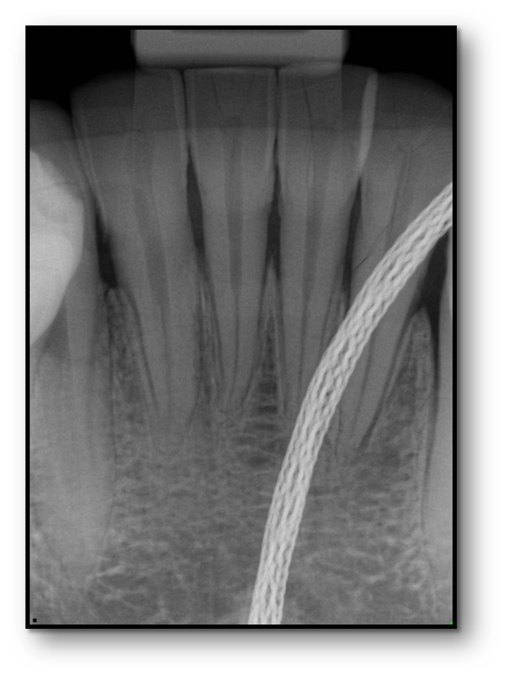
SEMAINE 5

Slide 7
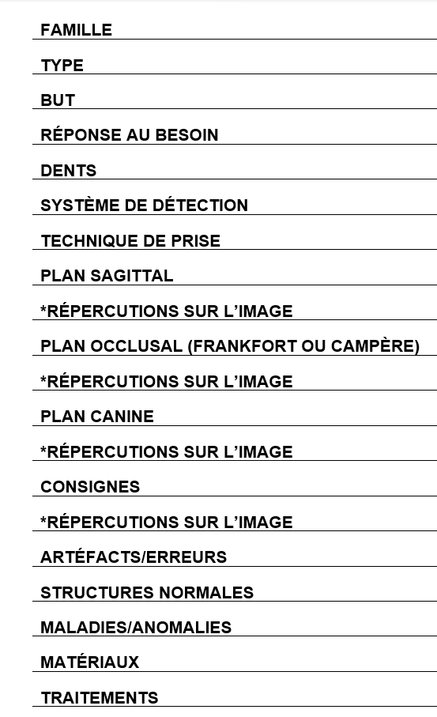
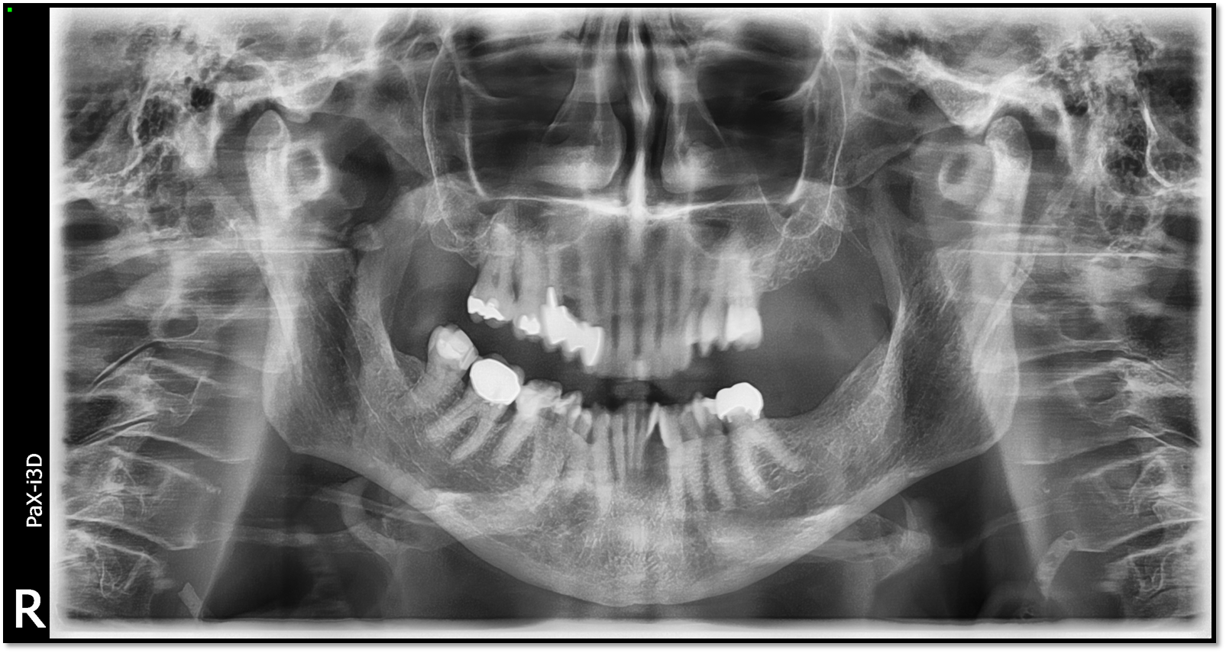
SEMAINE 6

Slide 8
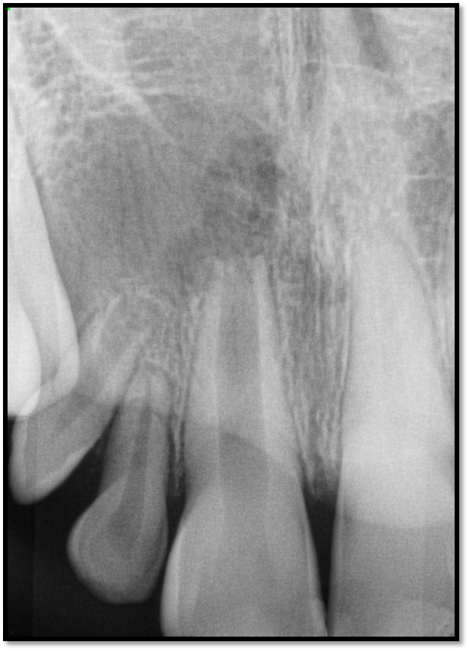
SEMAINE 8

Slide 9
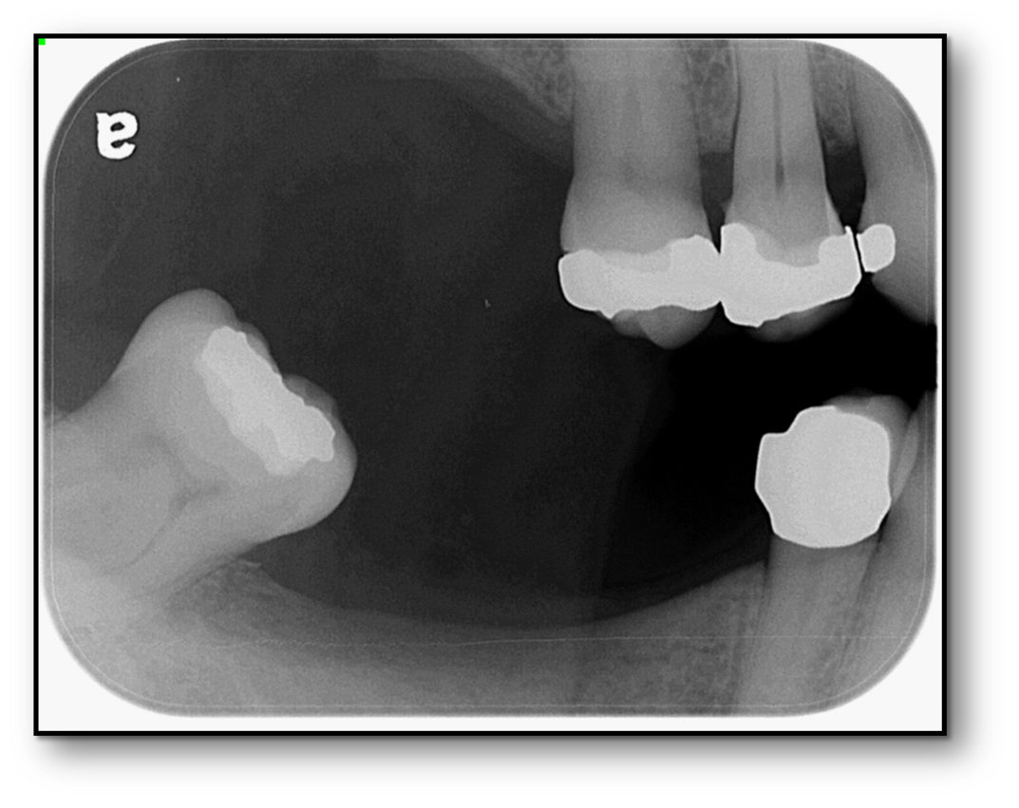
SEMAINE 9

Slide 10
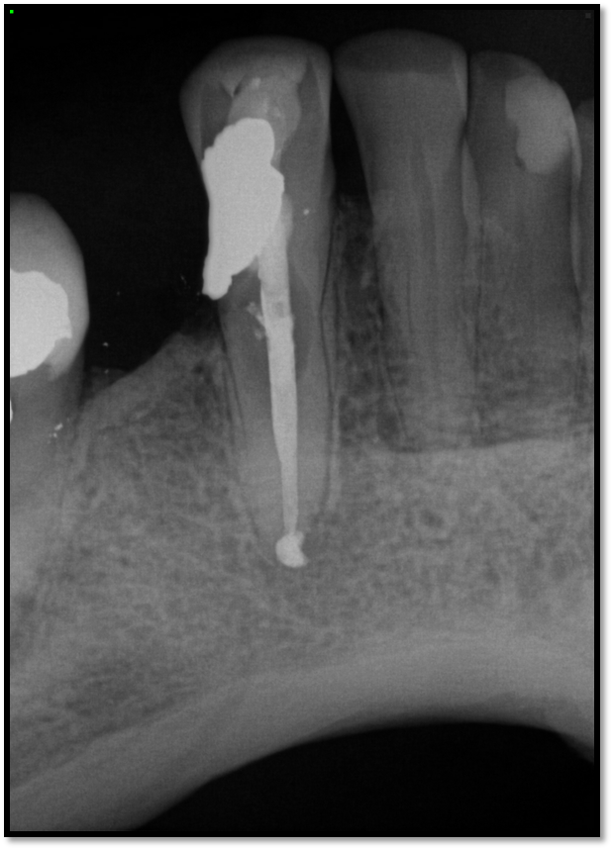
SEMAINE 10

Slide 11
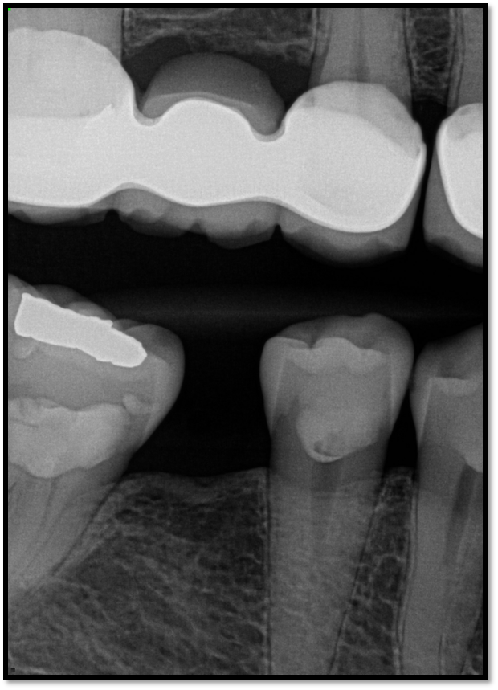
SEMAINE 11

Slide 12
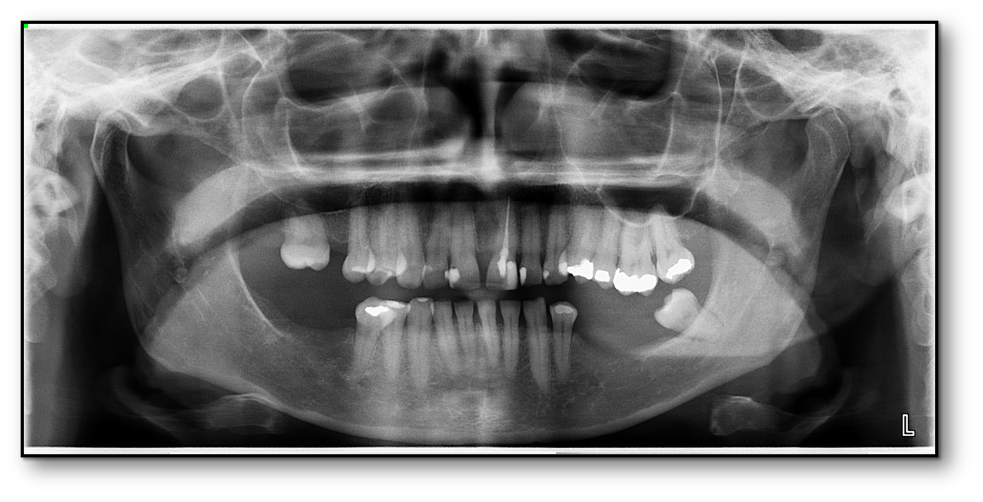
SEMAINE 12

